Slide 1
Auditoria
1.- Proponer un método de Auditar el comando select sobre todas la tablas de la base de datos Northwind. Realizar 5 consultas y exponga el método de revisión de la auditoria.
2.- Proponer un método para Auditar la execución de todos los procedimientos almacenados de la bd Northwind. Crear dos procedimientos almacenado y exponga el método de revisión de la auditoría.
3.- Utilizando trigger DDL a nivel servidor auditar la creación, eliminación o modificación de base de datos, inicios de sesión y copias de seguridad-restauraiones. Grabar en una tabla los siguientes datos:
ID
Fecha del evento,
Servidor,
Inicio de sesión,
Tipo de evento,
Tipo de Objeto,
Sentencia y
detalle del evento XML.
Realizar 5 acciones sobre base de datos, 5 acciones sobre inicios de sesión, 5 copias de seguridad y 5 respaldos.
Nota: Obtener toda la información desde la función EVENDATA.

Slide 2
Auditoria
4.- Utilizando trigger DDL a nivel de base de datos (Northwind) auditar la creación, eliminación o modificación de tablas vistas, procedimientos almacenados, funciones y trigger. Grabar en una tabla:
Clave,
Fecha del evento,
Inicio de sesión,
Usuario de base de datos,
Nombre de base de datos,
Tipo de evento,
Nombre completo del objeto: esqema.NombreObjeto,
Sentencia y
Detalle del evento XML.
Realizar un comando para vistas, procedimientos almacenados, funciones y trigger.
Nota: Obtener toda la información desde la función EVENDATA.

Slide 3
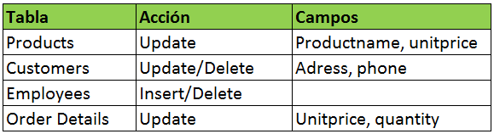
Auditoria
5.- Auditar los cambios de las tablas de la base de datos Northwind, grabar en una tabla los campos:
TipoTransaccion: insert, update, delete
Nombre de la Tabla
Campo de la llave primaria
Campo Modificado
Valor Original
Valor Nuevo
Fecha de la transacción
Nombre de Usuario

